Slide 1
المظاهر البشرية لدول مجلس
التعاون لدول الخليج العربية

Slide 2
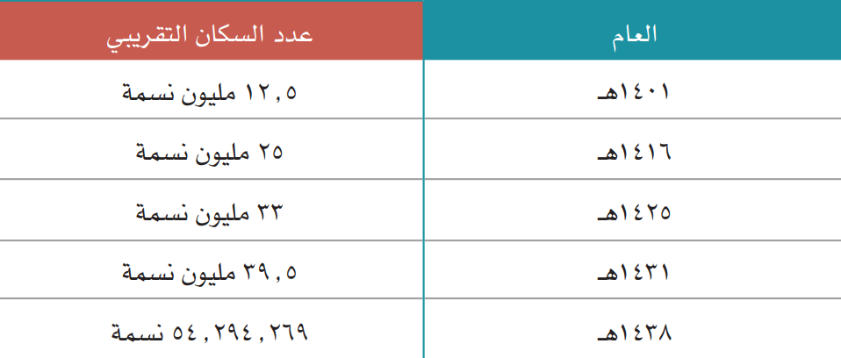
الوحدة 7
الدرس السابع
المظاهر البشرية لدول مجلس التعاون لدول الخليج العربية
التحديات والمستقبل
لمجلس التعاون :
أجريت بعض الإحصاءات السّكانية لدول مجلس التعاون لدول الخليج العربية في سنوات متفاوتة، وقد بينت هذه الإحصاءات التزايد السكاني فيها، وهو ما يتضح في الجدول الآتي:

Slide 3
الوحدة 7
الدرس السابع
المظاهر البشرية لدول مجلس التعاون لدول الخليج العربية
زيادة الموارد الاقتصادية
1
♛
أسباب نمـــو عدد ســـكان دول مجلس التعاون
2
تحسن الخدمات الصحية
3
توافر فرص العمل الكبيرة؛ وهو ما أدى إلى وفود المزيد من الأيدي العاملة

Slide 4
الوحدة 7
الدرس السابع
المظاهر البشرية لدول مجلس التعاون لدول الخليج العربية
نشاط 1
برأيك، ما تأثير الزيادة السّكانية في دول مجلس التعاون؟
التأثير الإيجابي
زيادة الموارد البشرية و يقلل الحاجة إلى استقدام ملايين الأيدي العاملة
التأثير السلبي
زيادة معدلات البطالة و خفض مستوى الأجور و استهلاك الموارد

Slide 5
الوحدة
4
الدرس السابع
المظاهر البشرية لدول مجلس التعاون لدول الخليج العربية
الخصائص المشتركة لسكان دول مجلس التعاون
دينهم واحد وهو الإسالم، وهو من أبرز الخصائص
أصولهم واحدة؛ إذ ينتمون إلى قبائل عربية ترجع إلى شبه الجزيرة العربية.
يجمع بينهم تاريخ مشترك.
عاداتهم وتقاليدهم متقاربة
تشابه الأنشطة الاقتصادية التي يمارسها السكان قديما وحديثا
لغتهم واحدة وهي اللغة العربية.
دولهم متجاورة وتشرف على الخليج العربي.
1
2
3
4
5
6
7

Slide 6
تجدنا في جوجل

Slide 7
الوحدة 7
الدرس السابع
المظاهر البشرية لدول مجلس التعاون لدول الخليج العربية
نشاط 2
يسجل الطلبة اثنتين من العادات والتقاليد التي يشترك فيها سكان دول مجلس
التعاون.
عادات اللباس و مناسبات الزواج

Slide 8
الوحدة 7
الدرس السابع
المظاهر البشرية لدول مجلس التعاون لدول الخليج العربية
كانت دول مجلس التعاون محدودة الموارد بسبب الجفاف الذي أدى إلى تكون البيئة الصحراوية، وخلو أرضهم من الأنهار، وقلة الموارد المائية
النشاط الاقتصادي:
لذا اعتمد السكان القريبون من البحر على ما
أودع الله فيه من خيرات، مثل: صيد الأسماك
، واستخراج اللؤلؤ، وأما سكان المناطق
الداخلية فاعتمدوا على رعي الإبل،
والأغنام، وزراعة بعض الواحات الغنية
بالمياه.
النشاط الاقتصادي:
وقد تطورت وتنوعت الأنشطة الاقتصادية في دول مجلس التعاون بعد اكتشاف النفط؛ فظهرت أنشطة اقتصادية أخرى كاستخراج النفط والمعادن، والصناعة، والتجارة، وازدهرت السياحة
النشاط الاقتصادي:

Slide 9
الوحدة 7
الدرس السابع
المظاهر البشرية لدول مجلس التعاون لدول الخليج العربية
توجيه القطاع الخاص إلى توظيف الأيدي العاملة الوطنية.
1
♛
جهود دول مجلس التعاون للحد من البطالة
إنشاء المعاهد، والكليات التقنية، للتدريب والتأهيل.
2
4
3
تشجيع الشباب على الانخراط في العمل المهني، ووضع الحوافز المشجعة على ذلك
تطوير السياسات التعليمية للوفاء بمتطلبات سوق العمل

Slide 10
الوحدة 7
الدرس السابع
المظاهر البشرية لدول مجلس التعاون لدول الخليج العربية
تعـــد البطالـــة من أخطر المشـــكلات الاجتماعيـــة التي يواجههـــا المجتمع، لما ينشـــأ عنها مـــن آثـــار اجتماعيـــة ســـيئة، وهـــي ألا يجد المـــرء عمال ٌ وهـــو قـــادر عليه وراغـــب فيه عندً مســـتوى الأجر الســـائد
وقـــد ظهرت البطالة ظهـــورا ملحوظا في دول
مجلـــس التعاون لعدة أسباب
البطالة:

Slide 11
الوحدة 7
الدرس السابع
المظاهر البشرية لدول مجلس التعاون لدول الخليج العربية
مظاهر
التلوث البيئي
1
صيد الأسماك
2
الزراعة والثروة الحيوانية
3
4
النفط والثروة المعدنية
تلوث الماء
الصناعة
5
التجارة

Slide 12
الوحدة 7
الدرس السابع
المظاهر البشرية لدول مجلس التعاون لدول الخليج العربية
توسعت دول مجلس التعاون في القطاع الزراعي لأهميته في تحقيق الأمن الغذائي
الزراعة :
ومن المحاصيل الزراعية المهمة والأساسية التي تنتجها دول مجلس التعاون: التمور، والحبوب، والخضار والفاكهة، لكنها لا تكفي للطلب المتزايد، لذا نجد دول مجلس التعاون تستورد جـزءاً من احتياجاتها من المحاصيل الزراعية، وقد حققت المملكة العربية السعودية الاكتفاء الذاتي من إنتاج التمور
الزراعة :
التمور
الخضار

Slide 13
الوحدة 7
الدرس السابع
المظاهر البشرية لدول مجلس التعاون لدول الخليج العربية
استصلاح الأراضي البُور، وتوزيعها على المواطنين مجانا
تقديم القروض للمزارعين
6
1
♛
تقديم المساعدات الزراعية والإرشاد الزراعي مجانا
للمزارعين
5
الزراعة
إجراء الدراسات حول الموارد المائية من أجل الاستفادة منها.
2
إنشاء المزارع التجريبية، ومراكز البحوث لتحديد المحاصيل الزراعية التي تناسب األوضاع الطبيعية في
المنطقة.
4
3
إنشاء السدود للاستفادة من المياه

Slide 14
الوحدة 7
الدرس السابع
المظاهر البشرية لدول مجلس التعاون لدول الخليج العربية
نشاط 2
برأيك ما الفرق بين الزراعة في الماضي، والزراعة في الحاضر في دول مجلس التعاون؟
1
الزراعة في الماضي كانت محدودة و تقتصر على بعض الأنواع و ذلك يعود إلى ضعف الأدوات الزراعية
أما في الوقت الحاضر فقد أولت دول الخليج اهتمام كبير بالزراعة ووفرت أحدث الألات و الأراضي الكبيرة و أصبحت تصدر العديد من المنتجات الزراعية إلى الخارج
2

Slide 15
الوحدة 7
الدرس السابع
المظاهر البشرية لدول مجلس التعاون لدول الخليج العربية
اعتنى سكان دول مجلس التعاون منذ القَدم بتربية الماشية. ولما أنعم الله على دول مجلس التعاون بالنفط، وتحسن مستوى المعيشة، زاد عدد سكانها وعدد الوافدين إليها، فزاد طلب اللحوم والألبان ومشتقاتها، ومن أجل تحسين الإنتاج الحيواني وزيادته
الثروة الحيوانية :
وقد ساعد هذا على زيادة الثروة الحيوانية، ولكنه لم يكف حاجة السوق المتزايدة، لارتفاع معدلات استهلاك اللحوم؛ وهو ما اضطر دول مجلس التعاون إلى استيراد ما يسد الاحتياج من اللحوم والماشية من دول أخرى
الثروة الحيوانية :

Slide 16
الوحدة 7
الدرس السابع
المظاهر البشرية لدول مجلس التعاون لدول الخليج العربية
وقد كان صيدها من أهم مصادر الدخل لسكان المناطق الساحلية، إذ يشتغل به معظمَّ السكان في تلك المناطق، وبعد ظهور النفط وتحسن الحالة الاقتصادية قلت أهمية حرفة صيد الأسماك لدى السكان فحلت الطرق الحديثة للصيد وأنشئت شركات متخصصة وسّنت أنظمة وقوانين للصيد البحري بجميع أنواعه
صيد الأسماك :

Slide 17
الوحدة 7
الدرس السابع
المظاهر البشرية لدول مجلس التعاون لدول الخليج العربية
نشاط 4
ما أثر البحر في الحياة الاقتصادية لسكان دول مجلس التعاون قديما ً وحديثا؟
قديما
كان صيد السمك من أهم مصادر الدخل لسكان المناطق الساحلية
حديثا
أنشئت شركات متخصصة لصيد الأسماك و أنشئت الموانئ و انتعش الاقتصاد

Slide 18
الوحدة 7
الدرس السابع
المظاهر البشرية لدول مجلس التعاون لدول الخليج العربية
لدول مجلس التعاون أهمية كبرى بين دول العالم من حيث الإنتاج والاحتياط في مجال النفط، والغاز الطبيعي
النفط والثروة المعدنية :
وقد كان لظهور النفط أثر كبير في تغير حياة سكان دول مجلس التعاون، كما أن فيها بعض المعادن ذات الأهمية صناعيا مثل: البوكسايت،
والـفـوسـفـات، والــذهــب. واسـتـثـمـارا لهذه الثروات رسمت دول مجلس التعاون خططا تنموية شملت جميع نواحي الحياة.
النفط والثروة المعدنية :
مصنع تكرير النفط

Slide 19
الوحدة 7
الدرس السابع
المظاهر البشرية لدول مجلس التعاون لدول الخليج العربية
كانـــت الصناعـــة فـــي دول مجلس التعـــاون في الماضـــي حرفا يدوية مرتبطـــة بحاجات الســـكان، مثل: صناعة المـــواد المنزلية، وأدوات الزراعة، والأحذيـــة، وصناعة الفخار
الصناعة:
أما فـــي الوقـــت الحاضـــر فتُعد الصناعـــة من أهم عناصـــر الاقتصاد في دول مجلـــس التعاون وأقواهـــــا
الصناعة:
مصنع تكرير النفط

Slide 20
الوحدة 7
الدرس السابع
المظاهر البشرية لدول مجلس التعاون لدول الخليج العربية
تكرير النفط
1
♛
بعض الصناعات القائمة في دول مجلس التعاون
2
البتروكيماويات
3
الإسمنت

Slide 21
الوحدة 7
الدرس السابع
المظاهر البشرية لدول مجلس التعاون لدول الخليج العربية
توافر البنية الأساسية واكتمالها.
استعمال التقنية الحديثة.
التشجيع الحكومي
توافر النقل والمواصلات.
العوامل التي ســـاعدت على تطوير الصناعـــة
وجود رأس المال
توافر الأيدي العاملة المدربة.
توافر مصادر الطاقة (النفط، والغاز، والمواد الخام)
الأسواق

Slide 22
انتهى الدرس

